Slide 1


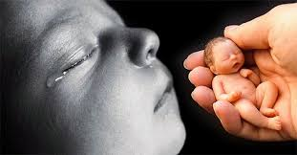
Trách nhiệm của sinh viên trong phòng chống ma túy
Không nên kết giao với người có lối sống buông thả, không lành mạnh. Luôn nêu cao tinh thần cảnh giác tránh bị đối tượng xấu rủ rê, lôi kéo…

Slide 2
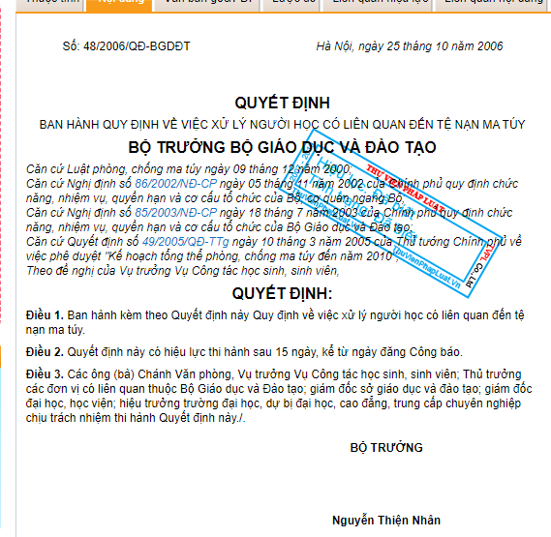
Trách nhiệm của sinh viên trong phòng chống ma túy
Cần phải học tập, nghiên cứu, nắm vững và nghiêm chỉnh chấp hành các quy định của pháp luật về ma túy. Thận trọng để nhận biết và không lan truyền những thông tin độc hại về các vấn đề liên quan đến ma túy trên mạng xã hội. Tích cực tham gia phong trào phòng, chống ma túy do nhà trường, tổ chức đoàn, hội phát động.

Slide 3
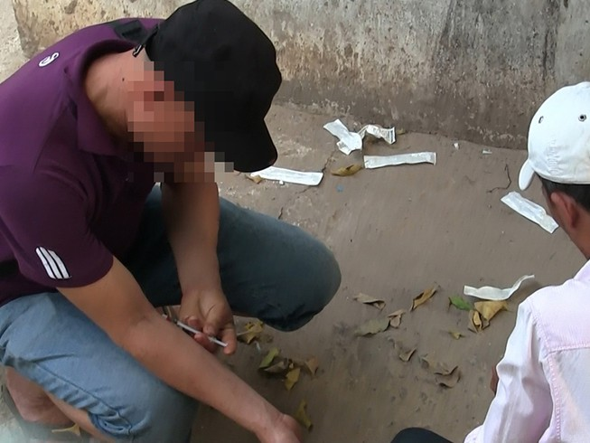
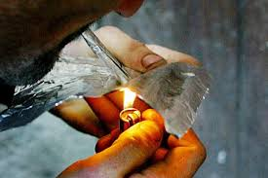
Trách nhiệm của sinh viên trong phòng chống ma túy
Tuyệt đối không thử sử dụng ma túy dưới bất cứ hình thức nào dù chỉ một lần. Không trồng cây có chứa chất ma túy, tàng trữ, vận chuyển, mua bán hoặc làm những việc khác liên quan đến ma túy.

Slide 4
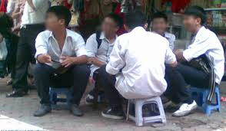
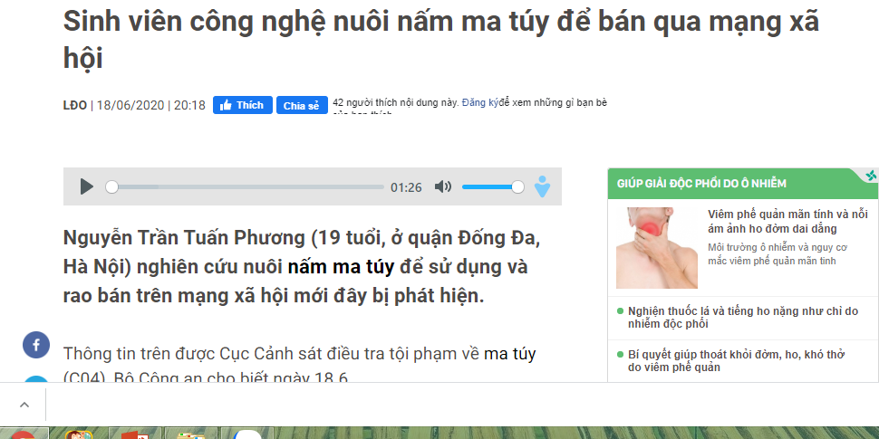
Trách nhiệm của sinh viên trong phòng chống ma túy
Khi phát hiện người (sinh viên) có biểu hiện sử dụng, tàng trữ, vận chuyển, mua bán ma túy trong hoặc xung quanh khu vực trường học hoặc có biểu hiện dụ dỗ sinh viên sử dụng ma túy, lôi kéo sinh viên vào hoạt động, tàng trữ, vận chuyển, mua bán ma túy… phải báo cáo kịp thời cho người có trách nhiệm…

Slide 5



Trách nhiệm của sinh viên trong phòng chống ma túy
Tuyên truyền để người thân, bạn bè biết về tác hại của ma tuý. Vận động họ không sử dụng, trồng, tàng trữ, vận chuyển, buôn bán hoặc các hoạt động khác liên quan đến ma túy.

Slide 6
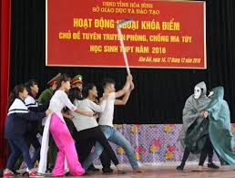
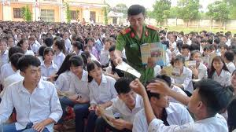
Trách nhiệm của sinh viên trong phòng chống ma túy
Trách nhiệm của sinh viên trong phòng chống ma túy
- Hưởng ứng và tham gia thực hiện những công việc cụ thể, góp phần thực hiện nhiệm vụ phòng chống ma túy tại nơi cư trú, tạm trú do chính quyền địa phương phát động.

Slide 7


